Slide 1
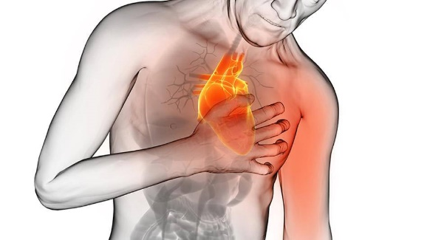
USO DE UM BIOMARCADOR PARA DIAGNÓSTICO DE INSUFICIÊNCIA CARDÍACA DESCOMPENSADA
FABIANA GOULART MARCONDES BRAGA, IVANO GEBHARD ROLF GUTZ, GUILHERME LOPES BATISTA e FERNANDO BACAL.
INTRODUÇÃO
A presente invenção apresenta uma alternativa rápida, eficaz e reprodutiva de um método de diagnóstico não invasivo da gravidade da insuficiência cardíaca baseada em um biomarcador específico. Possuindo como objeto adicional um dispositivo coletor de exalado de respiração portátil, simples, de baixo custo e que independe de fonte elétrica para seu funcionamento.
Esta invenção permite vantajosamente a substituição de métodos diagnósticos invasivos, favorecendo o conforto do paciente além da agilidade e rapidez nos atendimentos em hospitais, podendo se tornar um método padrão para todos os suspeitos de doença circulatória e insuficiência cardíaca e, mais especificamente, insuficiência cardíaca descompensada.
APLICAÇÕES E PÚBLICO ALVO
A tecnologia se insere no campo da clínica médica, tratando-se de um equipamento que tem potencial para identificar doenças circulatórias e insuficiência cardíaca. Tendo como público-alvo hospitais, prontos-socorros e clínicas de cardiologia.
Figuras – Equipamento utilizado para identificar doenças circulatórias e insuficiência cardíaca
ESTÁGIO DE DESENVOLVIMENTO
Área: Máquinas e Equipamentos, Saúde e Cuidados Pessoais 0046/2010 Faculdade de Medicina e Instituto de Química de São Paulo
Patente protegida no Brasil e Extensões Internacionais
APOIO E FOMENTO: processo nº 2008/06620-2, Fundação de Amparo à Pesquisa do Estado de São Paulo (FAPESP). “As opiniões, hipóteses e conclusões ou recomendações expressas neste material são de responsabilidade do(s) autor(es) e não necessariamente refletem a visão da FAPESP”
Polo São Paulo alelima@usp.br www.patentes.usp.br

